Slide 1
Разработка создателя отчётов «Dogsheet»
Выполнили: Брагин Н.А., Глоба М.Ю.
Группа 907 а1, 2021 г.

Slide 2
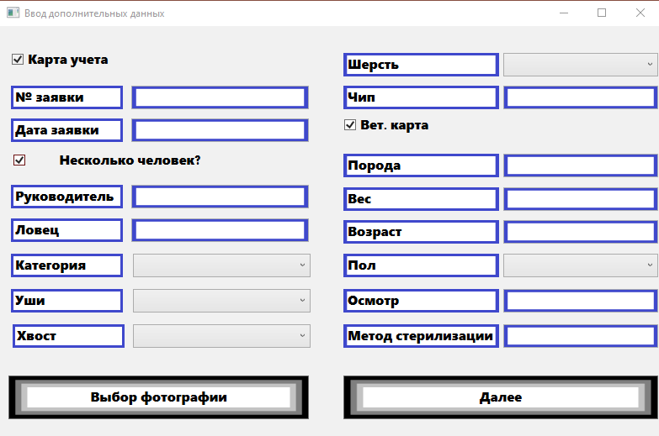
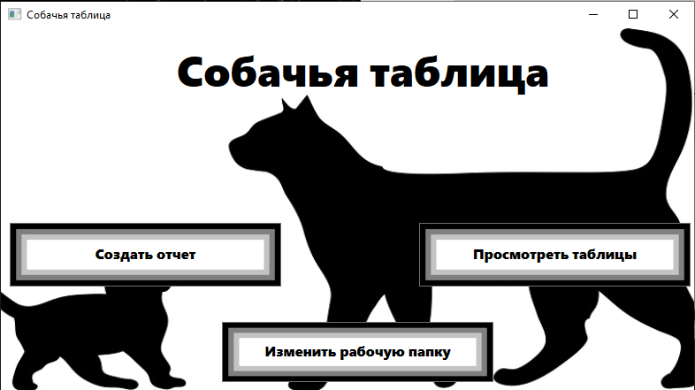
Назначение программы
Программа DOGSHEET предназначена для создания отчётов частными лицами и подразумевает среду для работы c файлами DOCX и XLSX;
Функции
программы
функции создания нового отчёта по шаблону;
функции открытия таблицы с данными;
функции открытия и переписывания существующего отчёта;

Slide 3
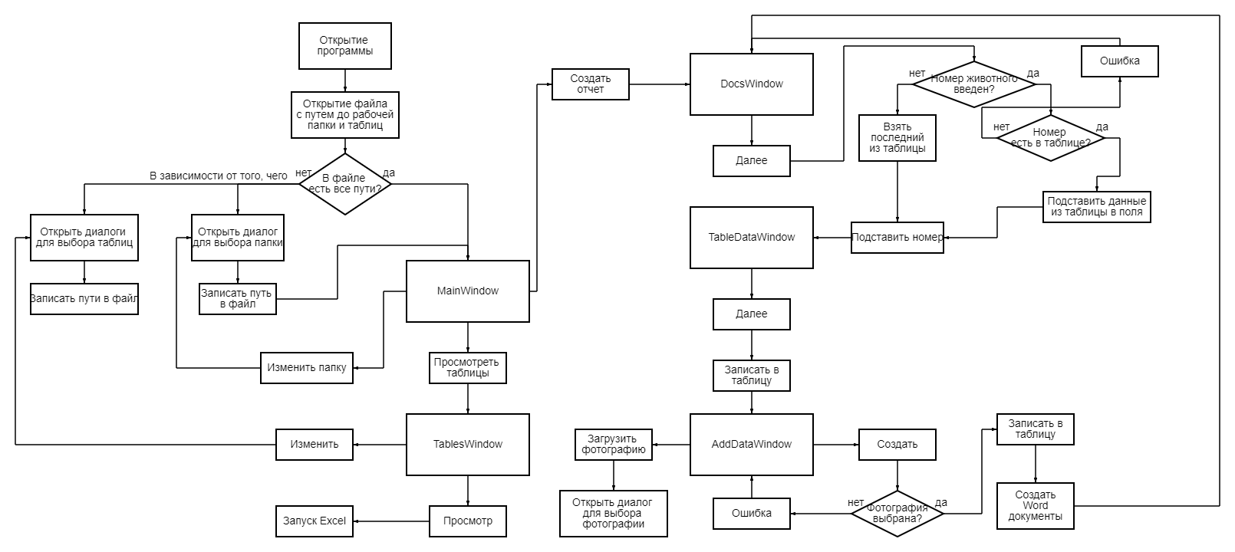
Схема работы проекта

Slide 4
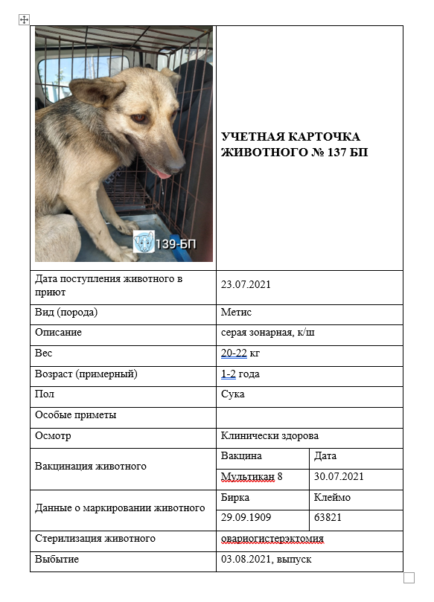
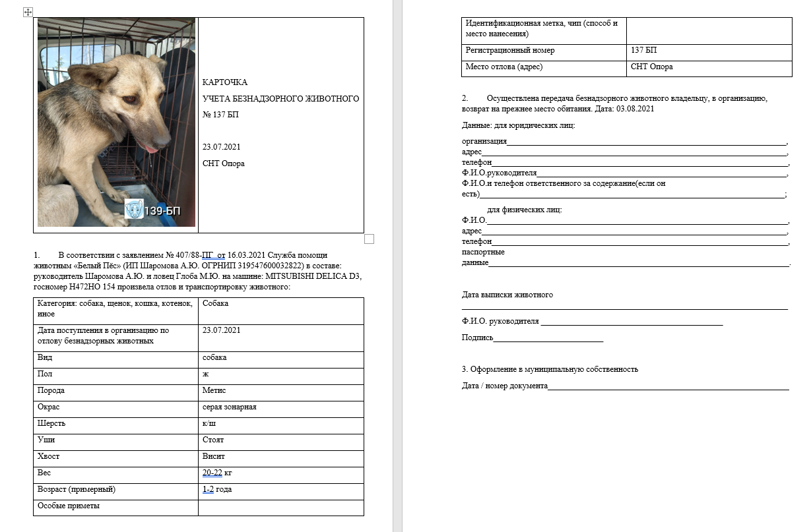
Примеры создаваемых отчетов

Slide 5



Среда разработки
Для разработки программы была использована Microsoft Visual Studio 2019.
Связь между участниками группы осуществлялась с помощью email и мессенджера Discord.
Контроль версий осуществлялся с помощью GitHub.

Slide 6
Вычисление размерно-ориентированных метрик проекта
Проект | Затраты, Чел.-час | Стоимость, тыс. р | LOC | Прогр. Док-ты, стр. | Ошибки | Люди
“DogSheet” | 20 | 0 | 1341 | 20 | 1 | 2
Проект | Качество | Производительность | Удельная стоимость, тыс. р | Документированность
“DogSheet | 0,77 | 0,065 | 0 | 0,065

Slide 7

Внимание!

